Slide 1
توصيف المقررات الدراسية
مركز ضمان الجودة
السبت – 11/ 1/ 2014م

Slide 3
وضع المعايير القومية الأكاديمية القياسية للبرامج الأكاديمية لمرحلتى الليسانس والدراسات العليا
مستوى هيئة ضمان الجودة والاعتماد
اقتراح / تبنى المعايير المعتمدة للليسانس والدراسات العليا
تجذير ثقافة الجودة
وضع خطة عمل تنفيذية لتأهيل البرامج للاعتماد ودعمها ومتابعتها
طلب تقويم داخلى من مركز ضمان الجودة
طلب زيارة استرشادية من هيئة ضمان الجودة والاعتماد
مستوى الكلية
وضع رسالة البرنامج الأكاديمى وأهدافه
وضع مواصفات خريج البرنامج
توصيف البرنامج الأكاديمى
توصيف المقررات الدراسية
كتابة تقرير البرنامج
كتابة تقرير المقرر
وضع وتنفيذ خطة تقويم البرنامج
وضع خطة تحسين البرنامج
وضع خطة تحسين المقرر
مستوى البرامج الأكاديمية

Slide 4
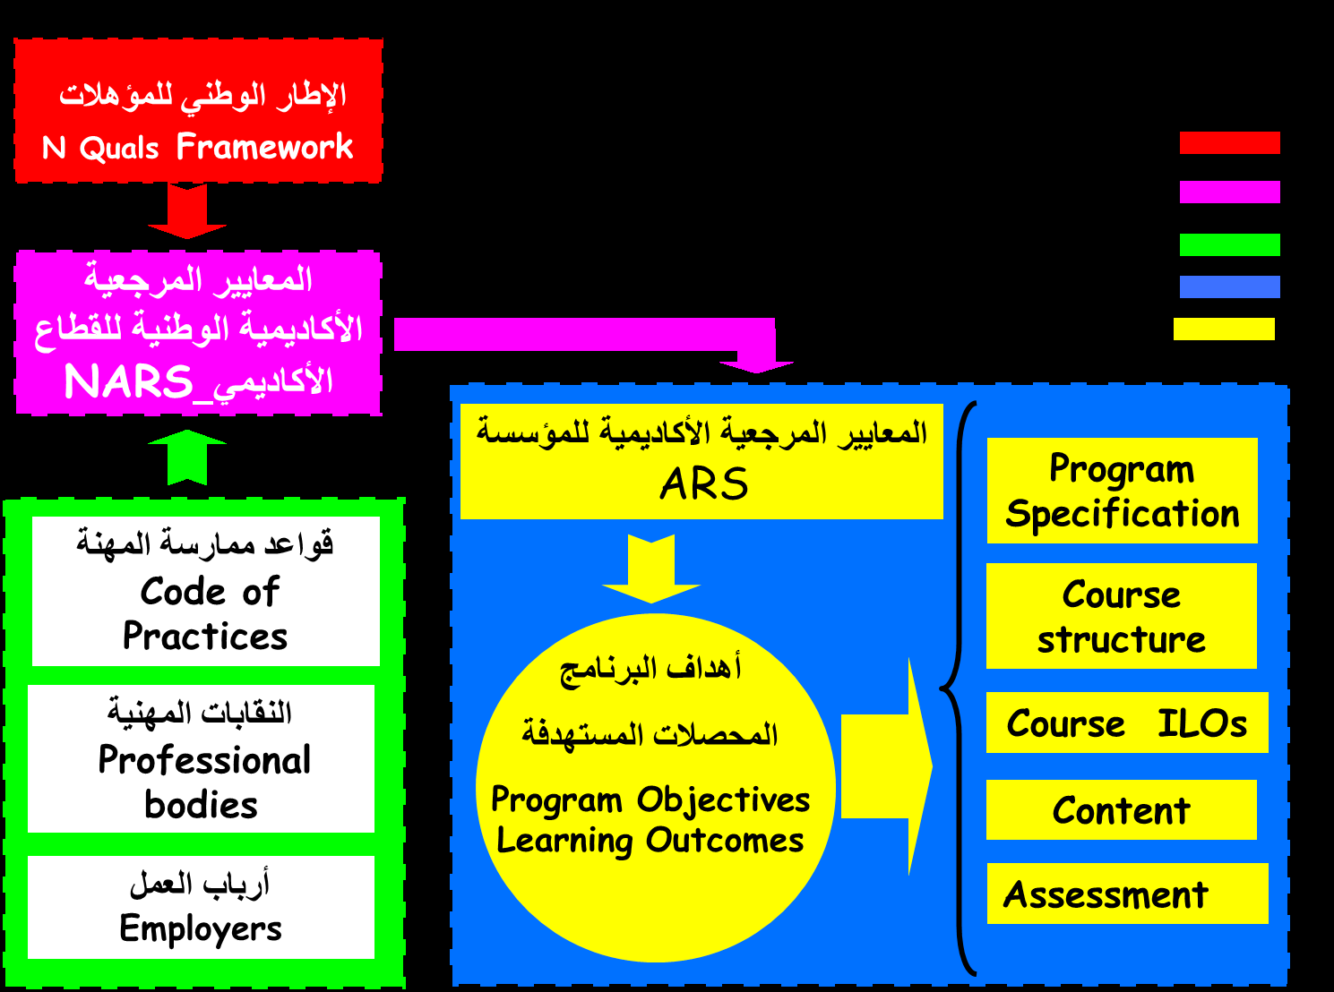
مستويات المسئولية
Responsibility Levels
الإطار المفاهيمى للمعايير الأكاديمية
الدولة State
الهيئة NAQAAE
المجتمع Society
المؤسسة Institution
القسم Department

Slide 5
مفهوم الاعتماد
إقرار الهيئة القومية لضمان جودة التعليم والاعتماد استيفاء المؤسسة التعليمية أو البرنامج التعليمى مستوى معيناً من معايير الجودة وفقاً لأحكام القانون رقم 82 لسنة 2006 .
استحقاق الثقة

Slide 6
الاعتماد التخصصى / البرنامجى
يسمى الاعتماد المتخصص أو الاعتماد البرامجى
تقويم متكامل وفحص دقيق لكل ما يتعلق بالبرامج الدراسية ، والقائمين بالتدريس ، ومؤهلاتهم وخبراتهم وأنشطتهم ، وكذلك الطلاب وتقويمهم وفحص سجلاتهم ، وتوفير مصادر التعلم وغيرها .
الاعتراف بالكفاءة الأكاديمية للكليات وبرامجها التعليمية ، ومنه اعتماد جزئى واعتماد كلى .

Slide 7
شهادة الاعتماد
برنامج الجغرافيا – كلية الآداب بقنا – جامعة جنوب الوادى

Slide 8
موقع المعايير الأكاديمية فى عملية الاعتماد المؤسسى

Slide 11
موقع المعايير الأكاديمية فى عملية الاعتماد البرنامجى

Slide 12
الفاعلية التعليمية للبرنامج | إدارة البرنامج
المعايير الأكاديمية للبرامج. تصميم البرنامج التعليم والتعلم. الطلاب. أعضاء هيئة التدريس. تقويم مخرجات التعلم. التعزيز و التطوير.. | رسالة وأهداف البرنامج. قيادة وتنظيم البرنامج. الموارد المالية والتسهيلات المادية الداعمة.
ولعل من أهم ما يميز الفاعلية التعليمية للبرنامج هو وجود نظام شامل لتقويم مخرجات التعلم، والذي يعد من المعايير الحاكمة لاعتماده.

Slide 13
المعايير القومية الأكاديمية القياسية National Academic Reference Standards (NARS)
هى الأسس التى تضعها اللجان المتخصصة بمشاركة جميع الجهات المعنية والمستفيدين من الخدمة التعليمية استرشاداً بالمعايير الدولية مع المحافظة على الذاتية الثقافية للأمة ، وتمثل الحد الأدنى لمستوى عناصر جودة البرامج التعليمية .

Slide 14
المعايير المعتمدة Academic Reference Standards (ARS)
تسمى المعايير الأكاديمية القياسية (المرجعية) .
هى المعايير التى تحددها المؤسسة التعليمية لنفسها ومستمدة من المراجع العالمية أو القومية أو كليهما وتعتمد من الهيئة القومية لضمان جودة التعليم والاعتماد .
بشرط أن يكون مستواها أعلى من الحد الأدنى للمعايير القومية الأكاديمية القياسية .

Slide 15
المعايير
هو متطلب واضح حول أنواع المعرفة والفهم والمهارات المتوقع أن تبنى عليها البرامج التعليمية .
ما ينبغى أن يعرفه الطالب ويكون قادراً على أدائه .
عبارات واسعة قد تكون مركبة تسمح بترجمتها إلى نواتج تعلم فى البرنامج .
يفضل أن تبدأ بالمصدر .

Slide 16
البرنامج الأكاديمى
يتضمن المناهج والمقررات والأنشطة التى تكسب الطالب المعرفة ، والمهارات ، والقيم اللازمة لتحقيق أهداف تعليمية مخططة ، وفى تخصص دراسى محدد ، والذى يتم منح الطالب درجة علمية أو شهادة اجتياز عند استيفاء مكوناته ومتطلباته .
يناظر الدرجات العلمية : ليسانس ، بكالوريوس ، دبلو ، ماجستير ، دكتوراه .
منها : برنامج الجغرافيا ، برنامج اللغة العربية ، وبرنامج اللغة الإنجليزية ..... الخ .

Slide 17
أهداف البرنامج
النتائج النهائية التى يسعى البرنامج إلى تحقيقها والتى يجب أن تكون محددة بدقة وواضحة ومفهومه وواقعية ومرنة وقابلة للقياس .

Slide 18
المنهج
المكون المعرفى والمهارى والوجدانى لتحقيق مخرجات التعلم المستهدفة فى فترة زمنية محددة .

Slide 19
نواتج التعلم المستهدفة
النتائج المستهدفة من التعلم وهى المعرفة والفهم والمهارات التى تسعى إلى تحقيقها المؤسسة من خلال برامجها المختلفة والمرتبطة برسالتها، وتعكس المعايير الأكاديمية المتبناه ، وقابلة للقياس ، وكذا ترتبط بشكل واضح بالطرق المختلفة لتقويم الطلاب .
ما ينبغى أن يعرفه الطالب ويكون قادراً على أدائه .

Slide 20
بنية المعايير
المعرفة والفهم
Knowledge &
understanding
مهارات عملية
مهارات عقلية
practical Skills
Skills Intellectual
مهارات عامة
General &
transferable
Notes:
20

Slide 21
المعرفة والفهم
المعلومات المتوقع أن يكتسبها الطالب نتيجة دراسته لأنشطة تعليمية تتضمن الحقائق ، المصطلحات ، النظريات ، المفاهيم الأساسية ، ويعنى الفهم إدراك المعنى أو التفسير الأساسى والضمنى للمادة العلمية .
Notes:
21

Slide 22
المهارات العملية / المهنية
القدرة على استخدام المادة الأكاديمية فى تطبيقات مهنية .
تطبيق المعلومات والتدريبات العملية المتخصصة فى مجال ما بهدف التطوير الناجح فى المهنة أو التطوير الذاتى .
Notes:
22

Slide 23
المهارات العقلية / الذهنية
قدرت تعليمية وإدراكية تتضمن التفكير الناقد والإبداعى ، وتشمل القدرة على تطبيق وتحليل وإعادة بناء وتقييم المعلومات .
Notes:
23

Slide 24
المهارات العامة والمنقولة
تلك المهارات التى لا ترتبط بموضوع معين وغالباً ما يحتاجها الطالب فى التعليم والتوظيف والتعلم المستمر وتنمية القدرات الذاتية ، وتتضمن : مهارات التعلم الذاتى ، مهارات الاتصال ، مهارات الإدارة الذاتية ، مهارات العمل فى فريق ، مهارات حل المشكلات ، كتابة التقارير .
Notes:
24

Slide 25
المهارات العامة والمنقولة
ومنها أيضاً : مهارة إدارة الوقت ، والمرونة فى تبنى التغييرات والعمل فى ظل الأوضاع المتناقضة ، والاتصال الفعال ، إدارة البيانات والمعارف وتكنولوجيا المعلومات ، وإدارة الأفراد وحفزهم ، والريادة والرؤية.
Notes:
25

Slide 26
نحو تنفيذ المعايير

Slide 27
NARS
Attributes

Slide 29
ATs
ILOs
TLAs

Slide 30
ILOs
نواتج التعلم المستهدفة .
Intended Learning Outcomes .

Slide 31
ATs
مهام التقييم .
Assessment Tasks .

Slide 32
TLAs
أنشطة التعليم والتعلم .
Teaching & Learning Activities .

Slide 33
ماذا علينا ؟؟؟

Slide 34
أكتب (ماذا؟ كيف)
عدل (ركز ، حدد ، نقح ، وضح ، قلل)
إفحص (اضبط ، قدر ، درج)

Slide 35
أهمية نواتج التعلم
وسيلة فعالة لمراجعة المنهج ومحتوى المقررات الدراسية .
وسيلة فعالة لتحديد وسائل التقويم المناسبة .
تسمح بتقويم فعالية التدريس .
تشجع التعلم النشط المتمركز حول الطالب .
تعرف الطالب بوضوح ما يتوقع أن يتعلمه ، وكيف سيتم تقييمه .
تشجع الطالب على تحمل المسئولية والتعلم الذاتى والتقويم الذاتى .
Notes:
35

Slide 36
مستويات نواتج التعلم
التصميم
المحاضرة
الوحدة
أو الفصل
المقرر
البرنامج
المؤسسة
التنفيذ/التحقيق

Slide 37
خريطة نواتج التعلم المستهدفة
المقررات
ILOs للبرنامج | م1 | م2 | م3 | م4 | م5 | م6 | م7 | م 8 | م 9
ILOs (1) | × | ×
ILOs (2) |  | × | × | × | ×
ILOs (3) | × |  |  | × | × | × | × | ×
ILOs (4) | × | × | × |  |  |  |  | × | ×
ILOs (5) | × | × | × | × |  |  |  | ×
Notes:
37

Slide 38
كتابة نواتج التعلم المعرفية وممستوياتها

Slide 39
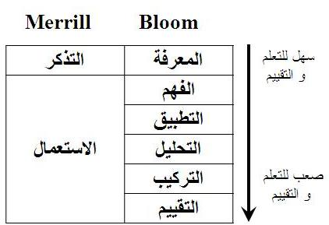
مستويات نواتج المعرفة

Slide 40
التقويم
التركيب
التحليل
التطبيق
الفهم
التذكر

Slide 41
التطبيق
الفهم
المعرفة
التركيب
التقويم
التحليل

Slide 42
مستوى المعرفة
قدرة المتعلم على تذكر ما سبق تعلمه (الذاكرة الصماء وتعلم الحقائق)
ومن الأفعال فى هذا المستوى : يعرف ، يضيف ، يكتب ، يحدد ، يشير إلى ، يسترجع ، يذكر ، يعرض ، يسمى ، يختار ، يكرر

Slide 43
مستوى الفهم
قدرة المتعلم على ترجمة الصورة الذهنية المحفوظة بلغته الخاصة ، أى كيف يتعامل مع المادة التى فهمها
القدرة على إعطاء المعنى والقدرة على التفسير وتمثل الحد الأدنى للاستيعاب ، وأبعاده : الترجمة ، التفسير ، التنبؤ
ومن الأفعال فى هذا المستوى : يفسر ، يترجم ، يعطى مثال ، يوضح ، يعبر ، يكمل ، يستبدل ، يصف ، يناقش

Slide 44
مستوى التطبيق
قدرة المتعلم على استعمال أو توظيف ما تم تعلمه فى مواقف جديدة
الحد الأعلى للاستيعاب
ومن الأفعال فى هذا المستوى : يطبق ، يستخدم ، يربط ، يحل ، يضيف ، يكتشف ، يوظف ، يبين ، يوضح ، ينفذ ، يعد ، يحسب

Slide 45
مستوى التحليل
قدرة المتعلم على تفتيت مادة التعلم (مشكلة / فكرة / معلومة) إلى عناصرها الجزئية المكونة لها ليعرف كيف ترتبط ببعضها البعض وكيف تنتظم معاً
اختزال المفاهيم إلى أجزاء ويبين العلاقة بينها
ومن الأفعال فى هذا المستوى : يحلل ، يجزىء ، يفرق ، يميز ، يتعرف على ، يعين ، يشرح ، يستدل ، يقارن ، يوازن ، يقسم ، يفحص ، يختبر ، يتحرى ، يصنف ، يحل

Slide 46
مستوى التركيب
قدرة المتعلم على وضع الأجزاء مع بعضها البعض لتشكيل كل جديد ، أو تشكيل بنى معرفية جديدة من المعارف والمهارات المكتسبة على نحو يتميز بالابداع
توليد أفكار جديدة أو نتائج من المفاهيم التى سبق تعلمها
ومن الأفعال فى هذا المستوى : يشكل ، يصنف ، يؤلف ، يجمع ، يصمم ، ينظم ، يولد ، يعدل ، يخطط ، يعيد ترتيب ، يلخص ، يقرن ، يعيد تنظيم ، يعيد كتابة ، يعيد بناء ، يبنى ، يطور ، ينتج ، يكامل ، يعمم

Slide 47
مستوى التقويم
قدرة المتعلم على إصدار أحكام بناء على محكات ذاتية يطورها بنفسه أو استناداً إلى معايير خارجية ، أى كيف يعد المتعلم حجة أو يقوم بمناظرة ويقارن ويفند الحجج ويتخذ أحكام وقرارات
ومن الأفعال فى هذا المستوى : يقوم ، يقدر ، يحكم ويقرر ، يتحقق من ، يبرز ، يوازن ، ينقد ، يوصى ، يلخص ، يعدل ، يفسر ، يستخلص ، يختار ، يقنع ، يعطى حكماً

